Slide 1
Manajemen Routing
Pertemuan 1 – Pengantar Perkuliahan

Slide 2
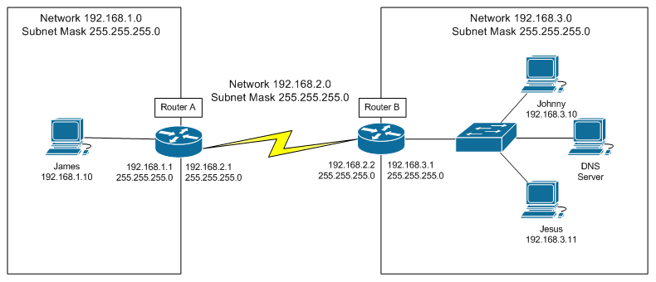
Konsep Routing
Routing / Pe-rute-an / Pengarahan Rute
Merupakan sebuah aksi untuk mengarahkan aliran data yang mengalir di suatu jaringan
Dengan ada nya routing suatu jaringan dapat mengenali jaringan asing lainnya
This Photo by Unknown author is licensed under CC BY-SA.

Slide 3
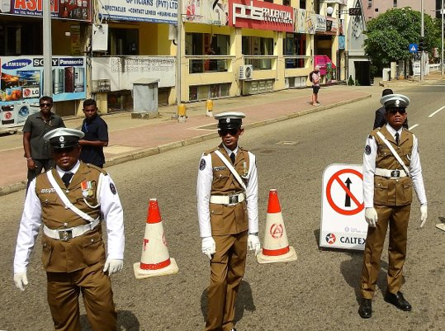
Konsep Routing
Selain mengenalkan jaringan asing, routing mempunyai manfaat lain berupa:
membatasi jalur yang dapat dilalui suatu data di suatu jaringan
Analogi: Polisi mengatur arah lau lintas mobil

Slide 4
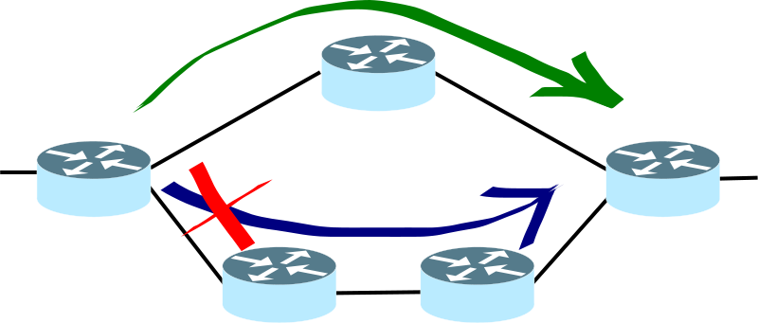
Konsep Routing
Di dunia jaringan, yang diatur adalah lalu lintas data
Biasanya digunakan untuk mengoptimalkan jaringan
This Photo by Unknown author is licensed under CC BY-SA.
Lewat 1 Router atau 2 Router?

Slide 5
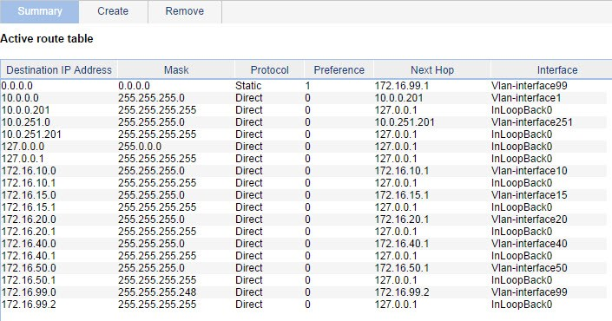
Cara Kerja Routing
Router menggunakan tabel khusus yang berguna sebagai petunjuk pengarahan
This Photo by Unknown author is licensed under CC BY-SA-NC.

Slide 6
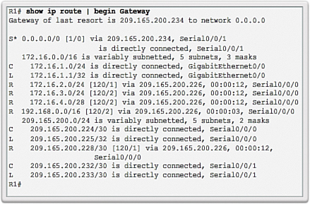
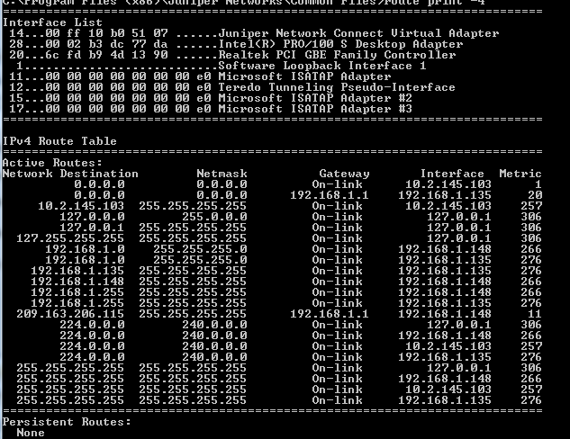
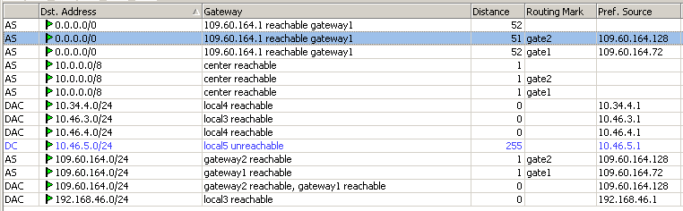
This Photo by Unknown author is licensed under CC BY-SA.
This Photo by Unknown author is licensed under CC BY.
This Photo by Unknown author is licensed under CC BY-SA.

Slide 7
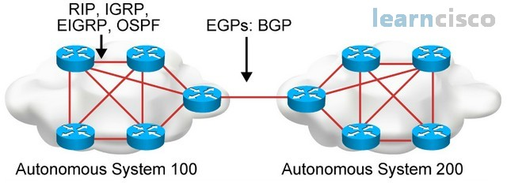
Jenis Routing
Statis - Manual
Dinamis - Otomatis
Distance-Vector
Link-State
Hybrid
This Photo by Unknown author is licensed under CC BY-SA.

